Slide 1

结题报告
校园分布式文件共享系统
小组成员：彭昀、张圣明、
黄奕桐、胡清泳、杭逸哲
指导老师：邢凯
报告人：杭逸哲、黄奕桐

Slide 2

01
项目回顾
02
框架设计
目 录
03
具体实现
CONTENTS
05
总结

Slide 3
1、项目回顾

Slide 4
项目回顾——文件共享的传统解决方案
资源网站
网盘
局限性
开销大
隐私性差
扩展性差
传输速度慢
单点故障
收费
带宽要求高
容量相对较小

Slide 5
项目回顾——目标
·文件共享更加简单便捷
·迎合共享趋势，实现储存共享
·硬件要求低，人人都能使用

Slide 6
项目回顾——校园级分布式文件共享系统
一个具有以下优点的校园级分布式文件共享系统
容错性高
传输速度快
03
存储空间共享
02
04
安全性高
可拓展性强
01
05
Notes:
详见调研报告

Slide 7
2、框架设计

Slide 8
文件系统实现
网络架构
去中心化的DHT网络
文件传输/路由
Kademila协议
文件冗余
Erasure Code

Slide 9
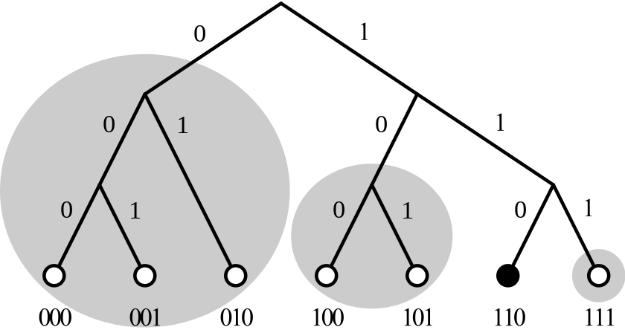
DHT网络
使用KAD协议的DHT网络
Kademila协议
·Routing tables
·Locating nodes
·Locating resources
·Joining the network
·Accelerated lookups

Slide 10
Erasure Code
Erasure Code相比传统冗余方式的优势:
·冗余代价更低
·容错性更高
·不需要额外的硬件支持

Slide 11
3、具体实现

Slide 12
基于KAD协议的DHT网络
基于KAD协议的文件路由
文件分发
文件查找
Notes:
详见调研报告

Slide 13
文件分发
截图

Slide 14
文件查找
截图

Slide 15
文件冗余
LRC - Locally Repairable Code 本地副本存储
纠删码( Erasure Code )通过技术含量较高的算法，提供和副本近似的可靠性，减小了额外所需冗余设备的数量，从而提高了存储设备的利用率。
但纠删码所带来了额外的计算量和数倍的网络负载。
在出现硬盘故障后，重建数据非常消耗CPU的计算资源。
计算一个数据块需要通过网络读出N倍的数据并传输，所以网络负载也有数倍甚至10数倍的增加。
因此，优化的思路聚集到更容易出现的单个磁盘故障上来。出现坏盘故障时，直接在组内解决，在恢复过程中读组内更少的盘，消耗更少的网络流量，从而减小对全局的影响。

Slide 16
文件冗余
LRC - Locally Repairable Code 本地副本存储
LRC编码本质上是：RS编码+副本备份。
a）对原始数据使用RS编码，例如编码为4：2，编码结果为4个数据块：D1、D2、D3、D4，2个编码块（全局块）C1、C2；
b）原始数据做2副本，将4个数据块的前2个数据块和后2个数据块，分别生成2个编码块（本地块），即R1=D1D2，R2=D3D4；
c）如果某一个数据块丢失，例如D2丢失，则只需要R1和D1即可恢复D2；
意义：可以更简单快捷的对单个文件块进行恢复
节省二分之一的磁盘I/O和网络I/O
Notes:
分块命名方法

Slide 17
文件冗余——设计方案
文件分块
-五种块大小( 2K、32K、256K、4M、64M )，根据文件大小不同采用相应的分块选择
-数据块和全局块的比例为 4：1
-本地块的数量为4
文件命名规则
-在分块后会生成文件块的16位md5校验值，并写入文件名中
-块文件名按照“原文件名-最后一块的字节数-数据块数-编码块数-块序号(数据块和编码块单独编
号)-1/0(1代表数据块，2代表编码块)-md5校验值.tmp”格式命名。
文件校验
-在恢复文件时，如果生成的md5校验值与文件名中的不符，则认为文件块失效
接口
-upload(char *filename,char *path,char *localblocks_path)
filename为原文件名，path为原文件所在目录地址， localblocks_path为本地编码块的地址
-download(char **path,int block_num)
Path指向下载得到的全部块的地址，block_num为下载得到的全部块的数量。
Notes:
分块命名方法

Slide 18
文件冗余——运行过程
文件上传
-通过upload接口获得需要分块冗余的原文件
-调用split函数，检测文件大小，并进行分块
-对分得的数据块，调用lrc_init_n, lrc_buf_init, lrc_encode生成编码块（本地块+全局块）
-调用md5_file函数，对所有的数据块和编码块生成16位的md5校验值
文件下载
-通过download接口获得需要文件块
-调用check函数，校验文件是否损坏。同时从文件名中获取原文件的一些基本信息
-调用lrc_get_source函数检测恢复文件需要的文件块从而判断是否能够恢复文件
-将lrc_get_source函数指定的文件块写入buf中，调用lrc_decode恢复数据块
-调用combine函数将数据块合成为原文件
Notes:
分块命名方法

Slide 19
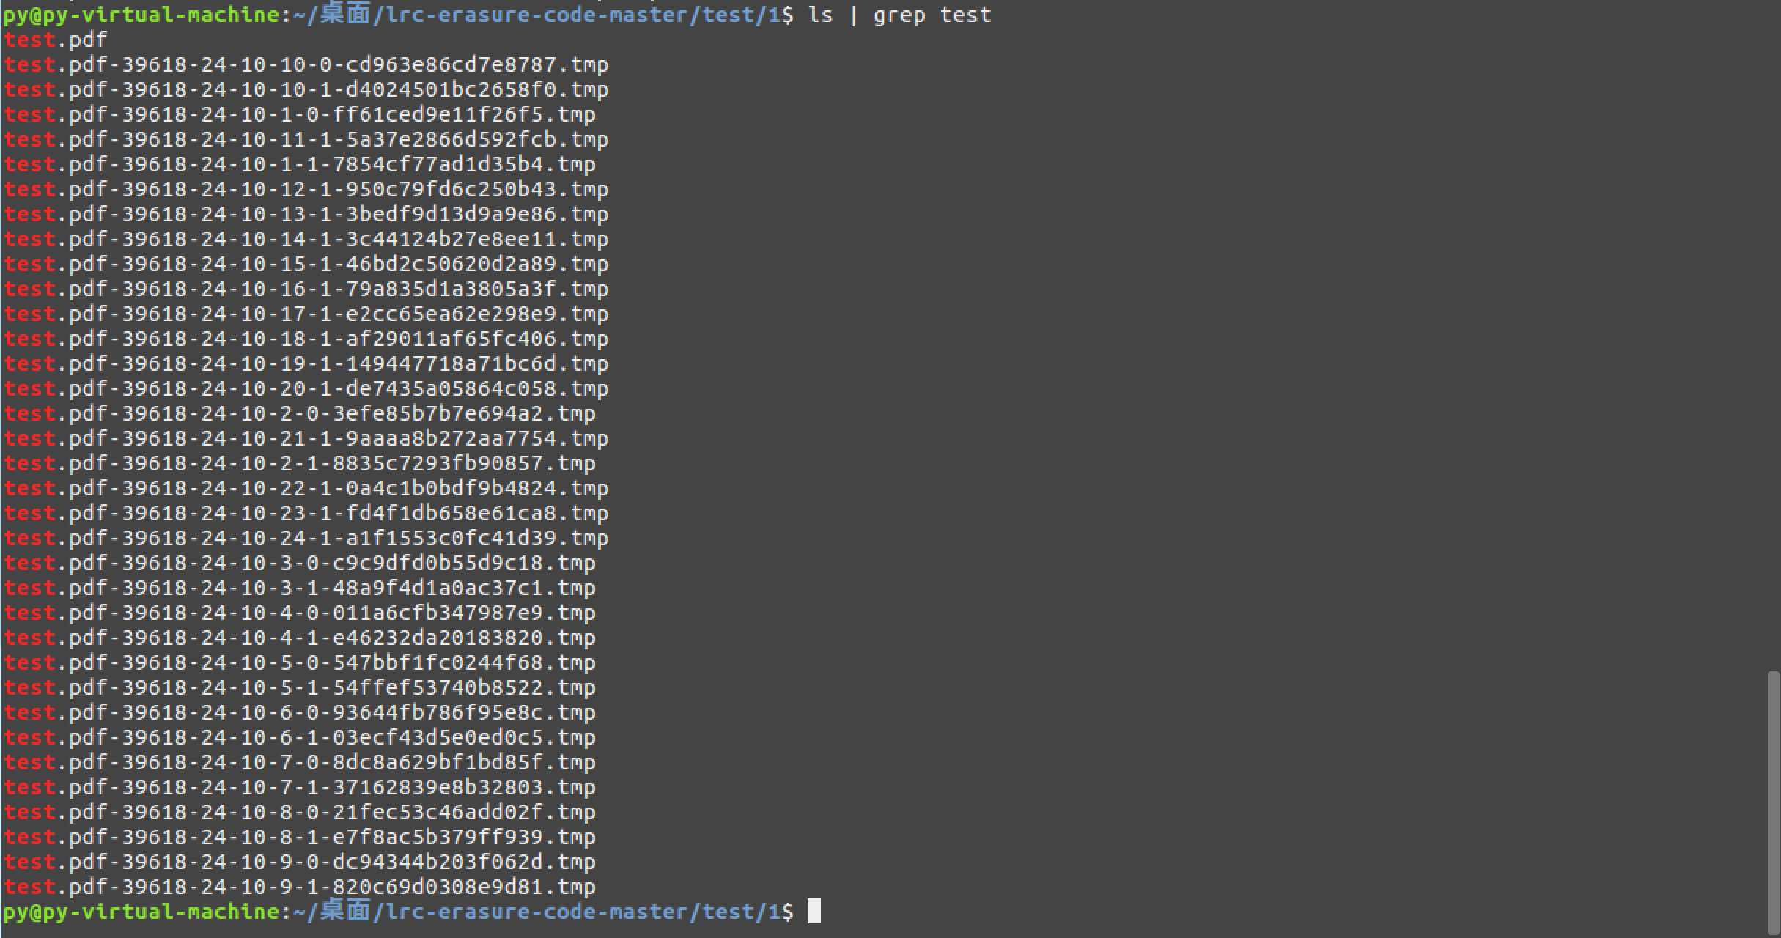
测试结果——文件分块
对测试文件test.pdf的分块结果
块命名方式：原文件名-最后一块大小-数据块数量-校验快数量-数据块(1)/校验块(0)-该块的Hash值

Slide 20
测试结果——文件还原
原文件的md5sum:
原文件经过分块后分为共34个块，其中24个数据块与10个校验块，从其中选出28个数据块恢复文件
恢复得到的文件md5sum:
文件成功恢复

Slide 21
完整过程
文件上传：
Erasure Code对文件冗余分块→使用KAD协议在DHT网络中寻找节点→将文件块上传至各节点
文件下载：
根据文件名在DHT网络中查找拥有文件块的节点→从各节点并行下载足够的文件块→使用EC恢复文件

Slide 22
4、总结

Slide 23
总结
已完成主体功能，还有许多细节可以优化
balabalabala

Slide 24
感谢聆听
小组成员：彭昀、张圣明、
黄奕桐、胡清泳、杭逸哲
指导老师：邢凯
报告人：杭逸哲

